Slide 1


Projeto Prático – Agente Inteligente Pedagógico Offline
Disciplina: Agentes Inteligentes – T01 (2025.2 – 4T1234)
Programa de Pós-Graduação em Informática – UFAL
Autor: Edson Mario de Alcantara Júnior (2025109121)
Orientador: Prof. Dr. Baldoino Fonseca dos Santos Neto

Slide 2


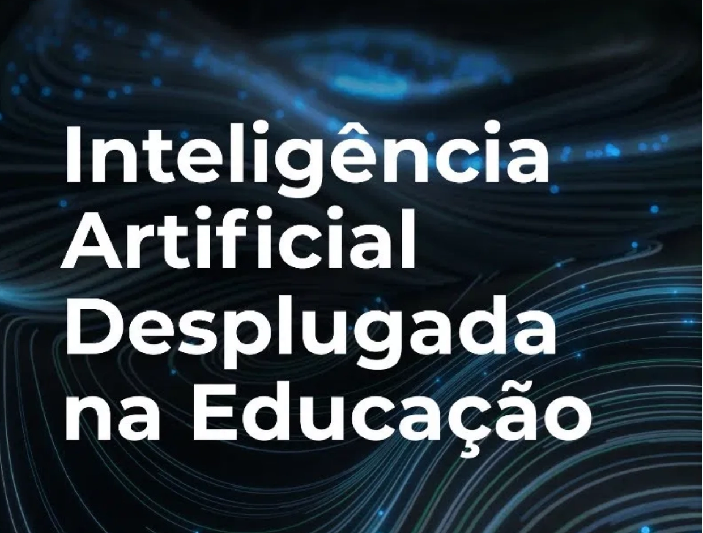
Integração com o Mestrado: Mediação Pedagógica com IA Generativa Offline
Este projeto prático está diretamente vinculado ao meu projeto de mestrado sobre IAED-U.
(Inteligência Artificial na Educação Desplugada)
A proposta é desenvolver um agente inteligente simples executável em notebook comum, que apoie o professor na elaboração de materiais pedagógicos
,
.
O protótipo inicial foca na geração automática de questões a partir de textos fornecidos.
.

Slide 3


Justificativa e Objetivos do Projeto
Justificativa:
Reduzir tempo de preparação de aulas e avaliações.
Oferecer rascunhos de questões para revisão docente.
Promover uso responsável de IA generativa, offline e acessível.
Objetivos:
Objetivo Geral:
Implementar um agente pedagógico offline capaz de gerar questões a partir de textos.
Objetivos Específicos:
a)
Testar modelo leve (TinyLlama) em notebook
b)
Criar fluxo: texto → perguntas
c)
Validar utilidade pedagógica das perguntas
d)
Documentar e identificar melhorias

Slide 4
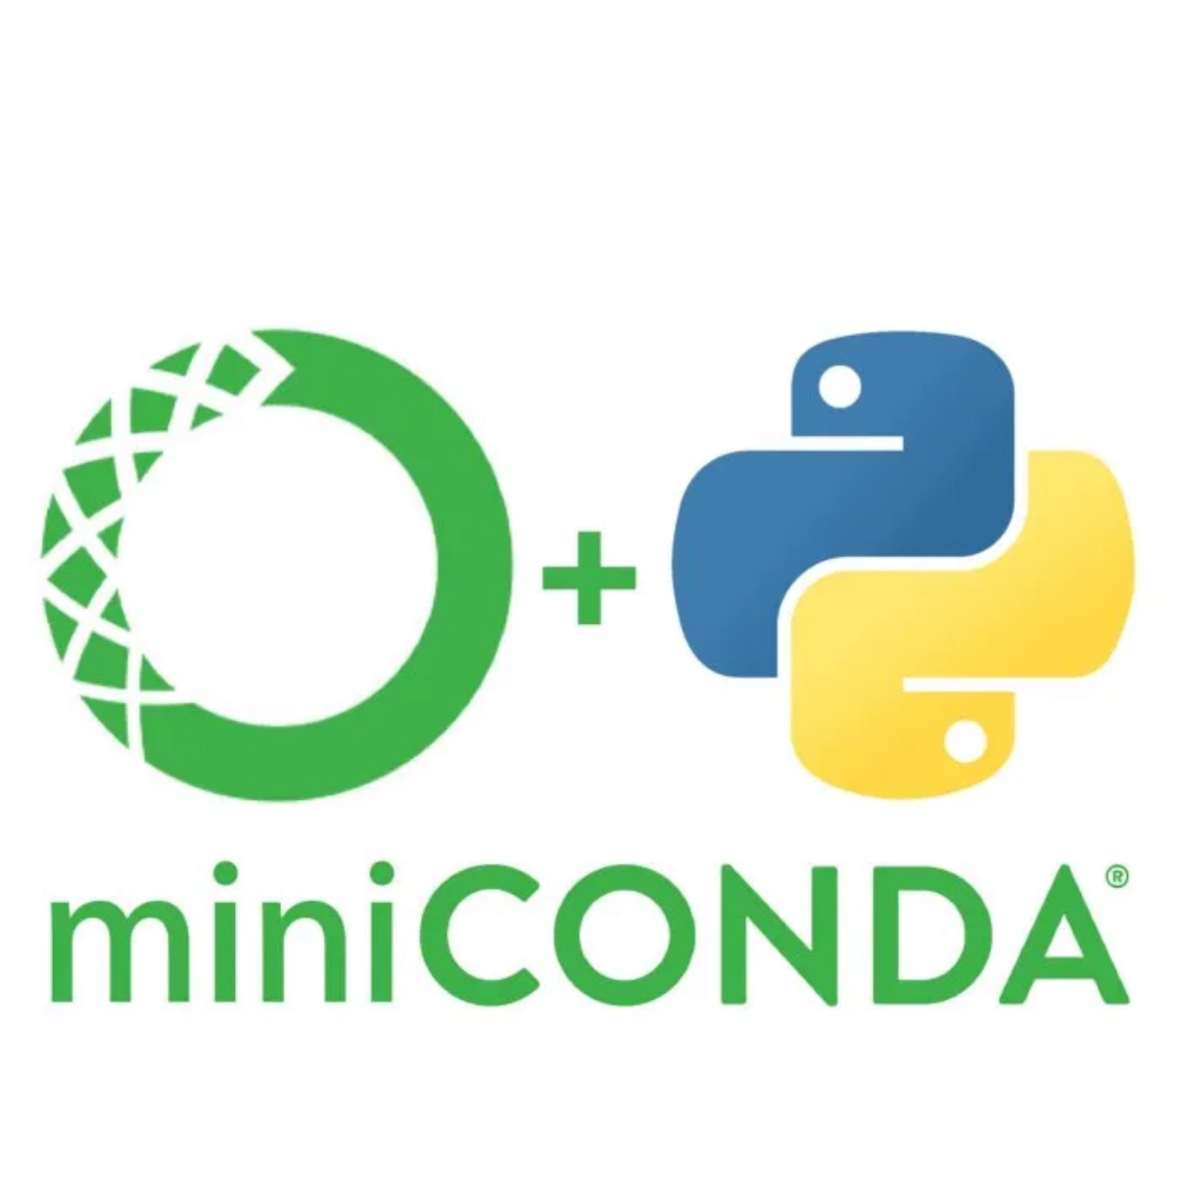

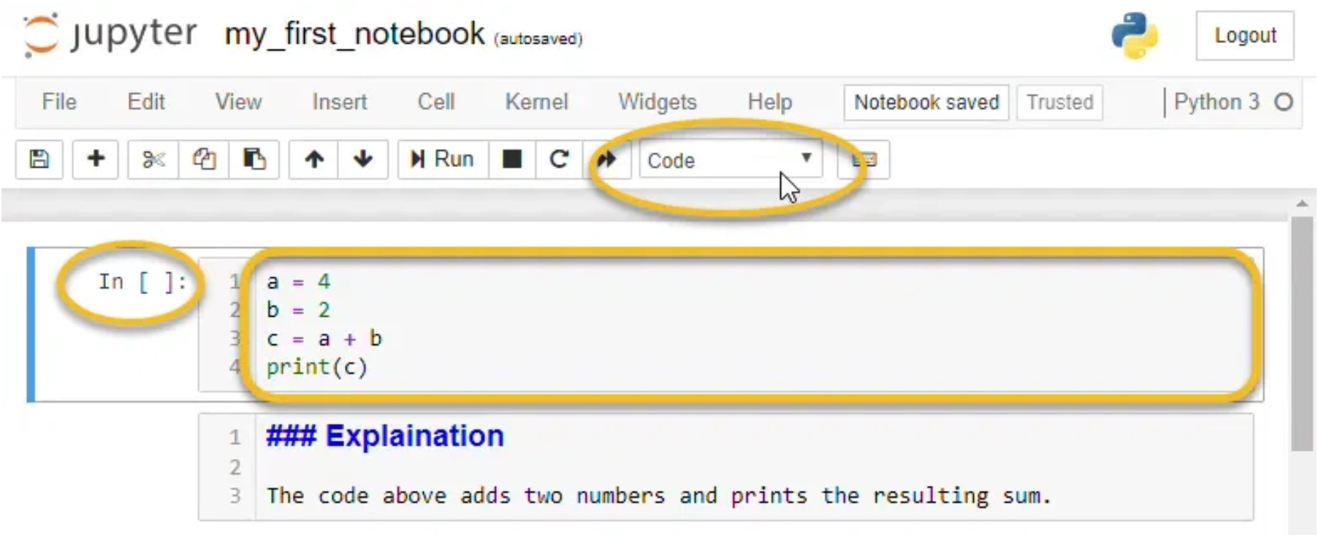




Metodologia e Tecnologias Utilizadas
Metodologia:
1
Preparação do ambiente (Miniconda, Jupyter)
2
Instalação do Ollama e modelo TinyLlama
3
Criação de notebook com funções Python
4
Validação das saídas e teste offline
Tecnologias:
Linguagem: Python (básico, código pronto)
Ambiente: Jupyter Notebook
Executor local: Ollama
Modelo: TinyLlama 1.1B (leve, offline)
Gerenciador: Miniconda (não usa LangChain)

Slide 5

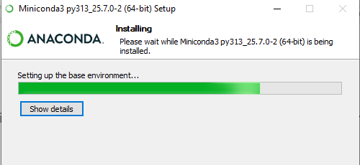

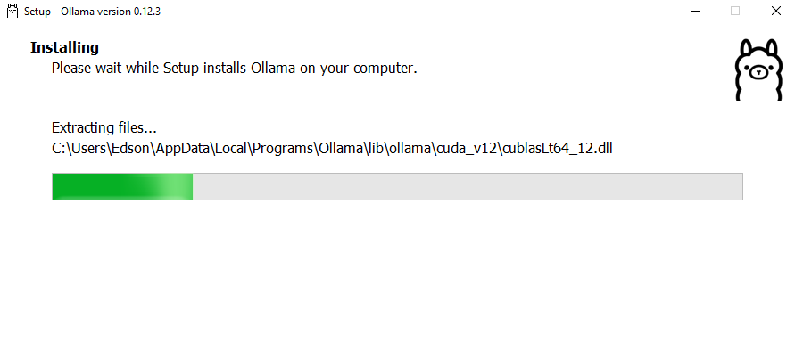

Escolha por Simplicidade: Miniconda em vez de LangChain
O documento inicial mencionava LangChain como opção, mas optamos por não utilizá-lo.
Motivos:
LangChain é um framework complexo, com muitas dependências.
Para o MVP (Produto Mínimo Viável), não era necessário.
Nossa Abordagem:
Usamos código Python puro + biblioteca ollama, o que torna o sistema:
Mais leve
Mais fácil de entender (especialmente para quem não programa)
Totalmente replicável em qualquer notebook

Slide 6

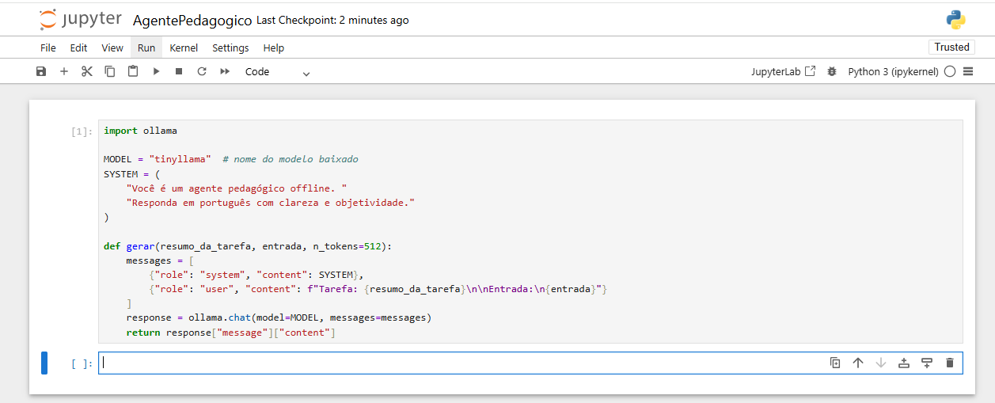

MVP: Gerando Questões Offline com Privacidade
O MVP é um protótipo funcional que:
Recebe um texto curto (ex.: parágrafo de livro)
Gera 3 a 5 perguntas relacionadas
Roda completamente offline
Vantagens-chave:
Tudo roda offline
Dados não saem do computador (privacidade garantida)
Funciona em notebook comum
Código simples e replicável

Slide 7
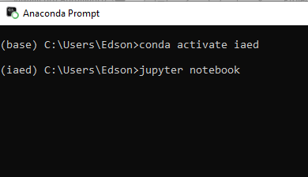

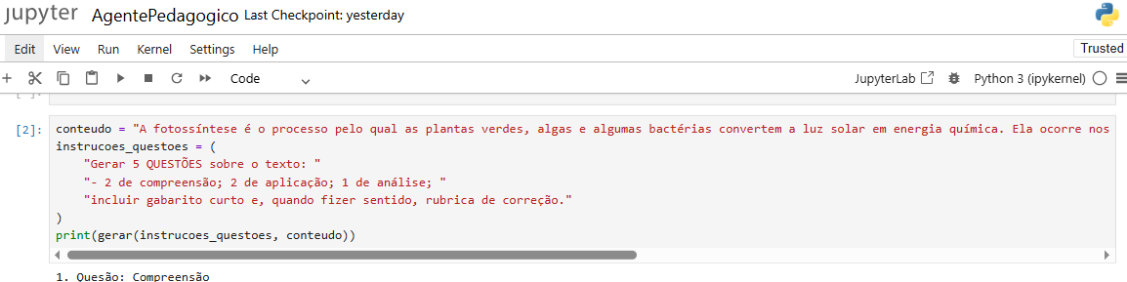

Como o Agente Funciona na Prática
Passo a passo:
1
Abro o Jupyter com o ambiente iaed ativado
2
Cole um trecho de texto (ex.: de um PDF)
3
Executo a célula → o modelo gera as perguntas em segundos.
Personalização:
Professor pode alterar o texto de entrada
Pode ajustar as instruções para gerar:
Planos de aula
Feedback a redações
Análise didática

Slide 8


Resultados Alcançados e Limitações
Resultados:
Protótipo funcionando: texto → perguntas
Geração de questões úteis como rascunho
Tempo de resposta rápido (segundos)
Limitações:
Qualidade do modelo leve em português
Necessidade de revisão docente
Escopo inicial restrito a perguntas simples

Slide 9

Conclusão e Próximos Passos
Conclusão:
O agente pedagógico offline foi implementado com sucesso, demonstrando o potencial da IA generativa para apoiar professores de forma simples, rápida e privada.
Próximos Passos:
Leitura automática de arquivos PDF
Interface gráfica (ex.: Streamlit)
Teste com modelos maiores (ex.: Mistral, Llama 3)
Expansão para outras funcionalidades pedagógicas
Validação com mais professores em contextos diversos

Slide 10




Referências
ISOTANI, S. et al. AIED Unplugged: Leapfrogging the Digital Divide to Reach the Underserved. Springer, 2023.
Jupyter. Jupyter Notebook Documentation.
https://docs.jupyter.org
RODRIGUES, L. et al. MathAIde: A Qualitative Study of Teachers' Perceptions of an ITS Unplugged. IJAIED, 2024.
Anaconda. Miniconda Installation.
https://docs.anaconda.com/free/miniconda/
Ollama. Ollama Documentation.
https://ollama.com/
IA.EDU/NEES. Nota Técnica: IA Desplugada na Educação. UFAL, 2025.
TinyLlama Project. TinyLlama 1.1B Chat. HuggingFace, 2023.

